Slide 1
DOMENICA DELLE PALME
MATTEO, XXI, 1-12
MARCO, XI, 1-11
LUCA, XIX, 29-44
GIOVANNI, XII, 12-19

Slide 2
Betfage
Monte degli Ulivi
Gerusalemme-tempio
Betania

Slide 3
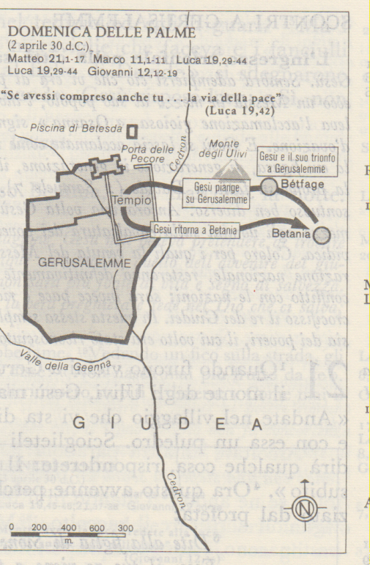
2 aprile 30 d. Cr.

Slide 13
Il fatidico asinello

Slide 15
Il santuario di Betfage sorge sul versante orientale del monte degli Ulivi, sull'antica strada che conduceva a Betania. Qui si commemorano l'incontro di Gesù con Marta e Maria prima di resuscitare Lazzaro e l’ingresso di Gesù a Gerusalemme tra l’esultanza dei discepoli e della folla osannante.

Slide 19
Betfage, entrata del santuerio

Slide 21
La Chiesatta del Santuario a sinistra la roccia con l’affresco dell’entrata di Gesú a Gerusalemme

Slide 30
